Slide 1



การเทรนโมเดลบน Hugging Face พาร์ท 1
Peerat Limkonchotiwat
PhD student at VISTEC, Thailand

Slide 2
สารบัญ
อะไรคือ HuggingFace?
ทดลองใช้ HuggingFace กับการจำแนกข้อความ
เราจะเรียนอะไรกันในบทนี้
ทำนายคำที่หายไปด้วย BERT
ลองเล่น GPT-3 โมเดลที่เขาว่าดี…

Slide 3
Topic 1: อะไรคือ Hugging Face?

Slide 4

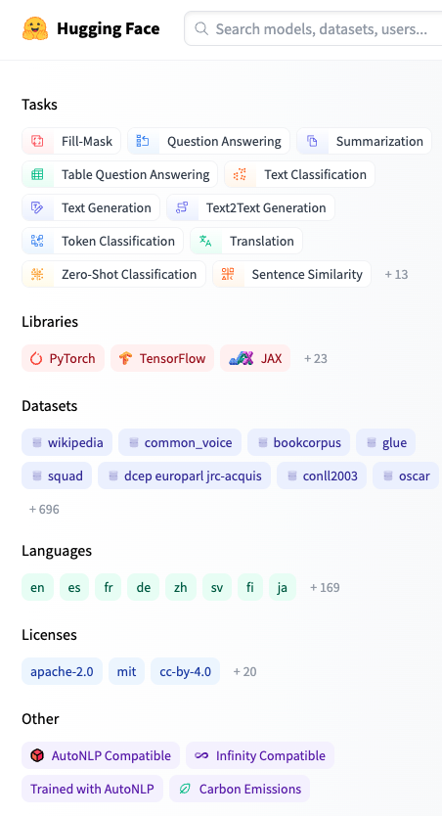
Hugging Face Introduction
ชื่อเต็มๆ Hugging Face Library (ชื่อเก่า Transformer)
Library สำหรับรวบรวมโมเดลและ API สำหรับการใช้งานโมเดล “Transformer”
ทุกอย่างฟรีหมด! โหลด, เทรน, ใช้ ฟรี!
ใช้งานง่าย: แค่ก็อปชื่อโมเดล โหลด แล้วใช้งานได้เลย ในโค้ดสองบรรทัด
ไม่ต้องเรียนรู้อะไรใหม่: โค้ดทั้งหมดถูกเขียนด้วย PyTorch และ Tensorflow
ใช้งานสดวก: “All in one file” ไม่ต้องโหลดอะไรมากมาย โหลดอันเดียว ครั้งเดียว จบ!

Slide 5

Let’s code!
ทดลอง Hugging Face

Slide 6
Topic 2: วิธีการเทรน Hugging Face

Slide 7
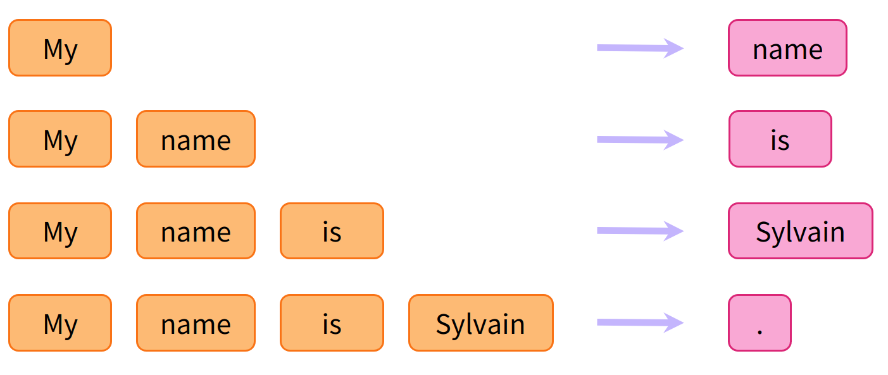
Language Modeling
https://huggingface.co/course/chapter1/4?fw=pt

Slide 8
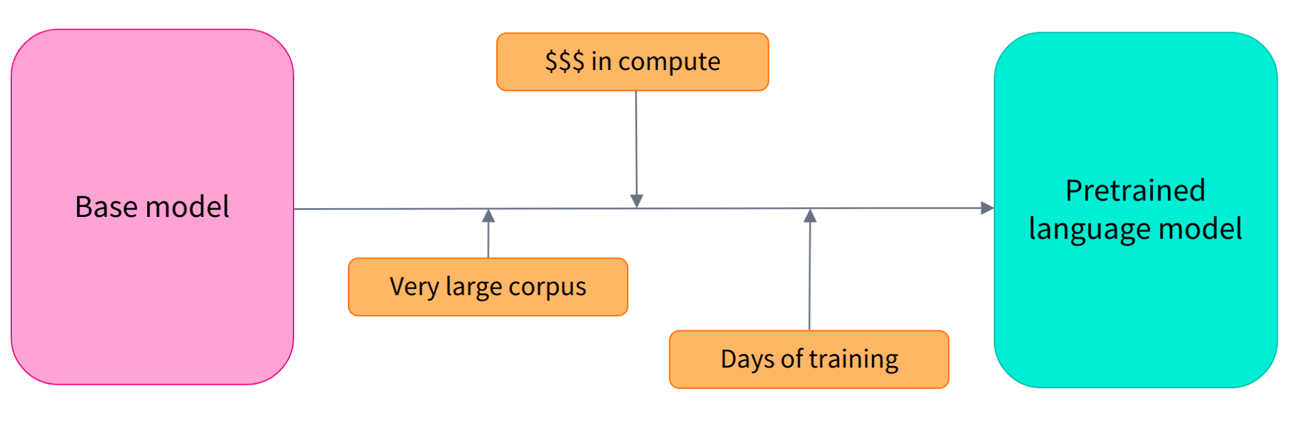
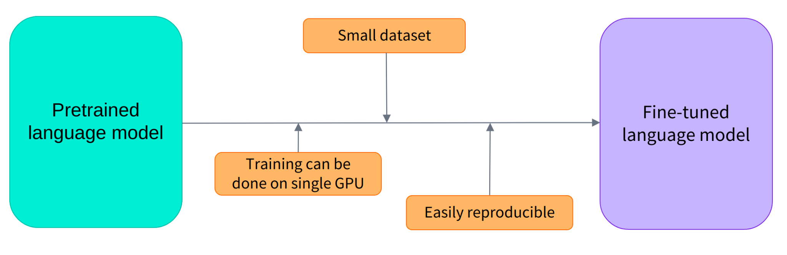
ประโยชน์
https://huggingface.co/course/chapter1/4?fw=pt

Slide 9
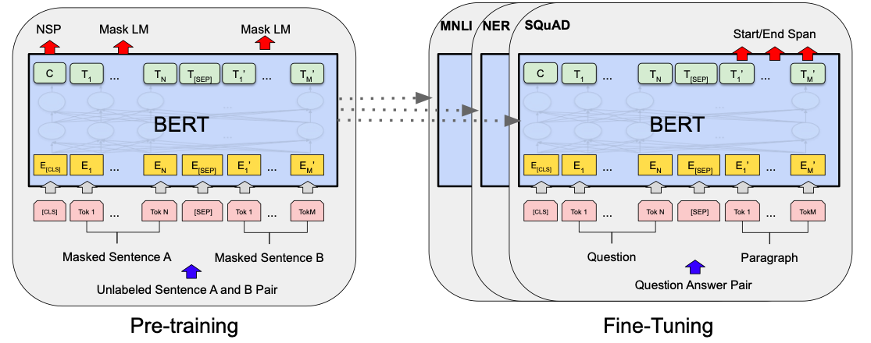
ตัวอย่าง LM ในปัจจุบัน

Slide 10
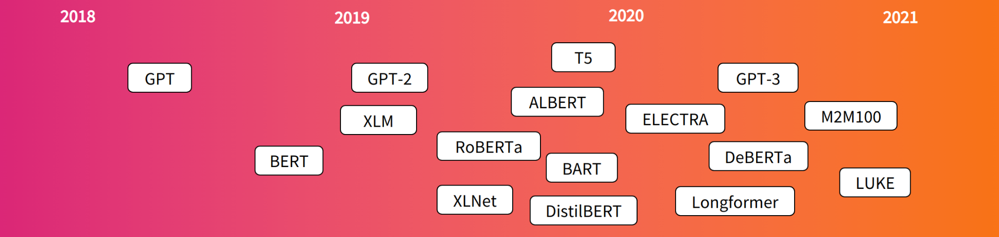
โมเดลที่มีในปัจจุบัน
https://huggingface.co/course/chapter1/4?fw=pt

Slide 11
วิธีการเทรน
Hugging Face library มี trainer API ไว้ให้แล้ว
แค่เขียน Trainer.train() => ก็รันได้เลย
ไม่ต้องเขียน hand-craft loop เหมือน PyTorch
แต่ก็ยังสามารถเขียนแบบ PyTorch ทั่วไปได้
ใช้งานได้กับทุกโมเดลบน Hugging Face
Let’s code!

Slide 12
Topic 3: เทรนข้อมูลแบบไม่พึ่งเฉลย

Slide 13
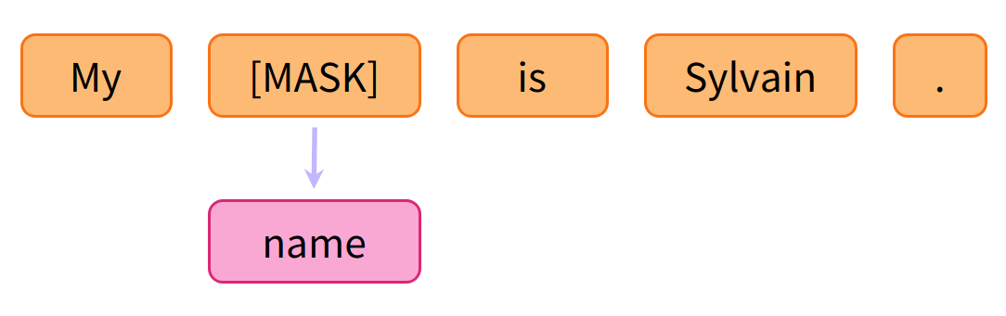
เทรนแบบไม่ใช้เฉลย?
Let’s code!
BERT: Pre-training of Deep Bidirectional Transformers for Language Understanding

Slide 14
Topic 4: โมเดล NLP ที่ดีที่สุด?!

Slide 15
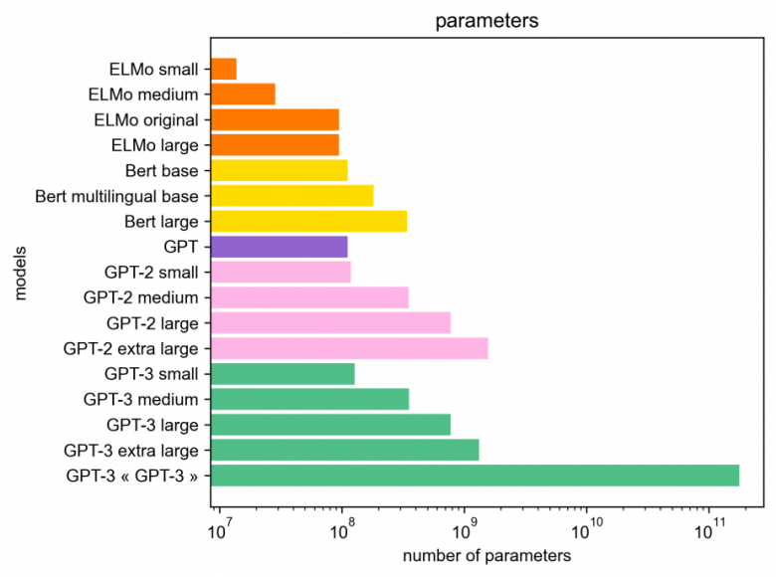
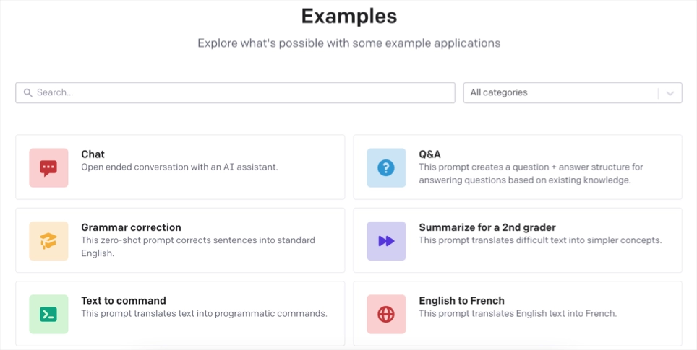
GPT-3 !!

Slide 16
THANK YOU

